Slide 1
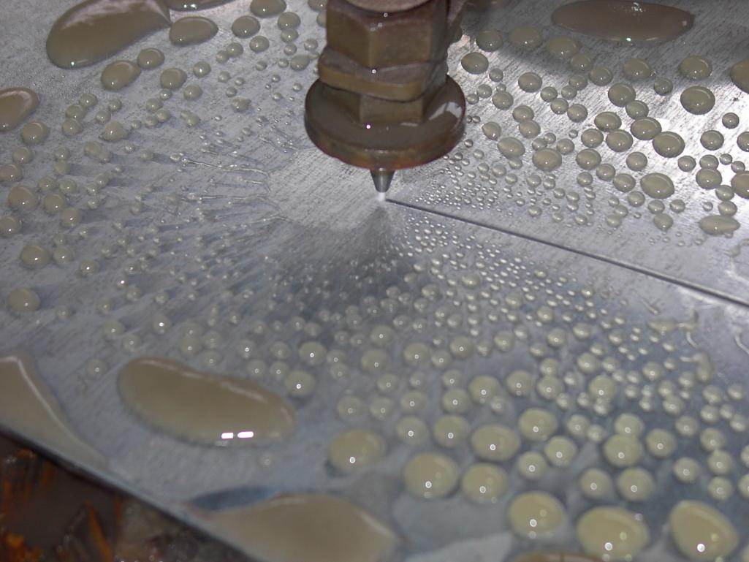
Đề Tài : PHƯƠNG PHÁP GIA CÔNG DÒNG HẠT MÀI

Slide 2
TỔNG QUÁT
1. KHÁI NIỆM
2. NGUYÊN LÝ GIA CÔNG
3.CÁC THÔNG SỐ CÔNG NGHỆ
4. ỨNG DỤNG

Slide 3
KHÁI NIỆM
Gia công dòng hạt mài là phương pháp bóc vật liệu khi dòng khí khô mang hạt mài với vận tốc cao tác động lên chi tiết. Sự va đập của các phần tử hạt mài vào bề mặt chi tiết gia công tạo thành một lực tập trung đủ lớn, gây nên một vết nứt nhỏ, và dòng khí mang cả hạt mài và mẩu vật liệu nứt (mòn) đi ra xa. Phương pháp này rất thuận lợi để gia công các loại vật liệu giòn, dễ vỡ.
Khí bao gồm nhiều loại như không khí, CO2, nitơ, heli,… Khí sử dụng có áp suất từ 0,2 – 1,4 MPa, dòng khí có hạt mài có vận tốc lên đến 300m/s và được điều khiển bởi một van. Quá trình thường được thực hiện bởi một công nhân điều khiển vòi phun hướng dòng hạt mài chi tiết.

Slide 4
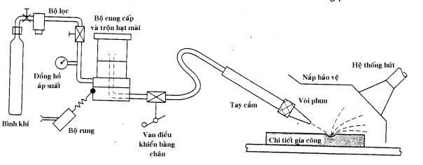
SƠ ĐỒ CỦA MỘT MÁY GIA CÔNG DÒNG HẠT MÀI
2. NGUYÊN LÝ GIA CÔNG
Khí từ bình chứa sau khi lọc được đưa đến bộ trộn. Trong bộ trộn có chứa sẵn hạt mài mịn. Bộ trộn được rung với tần số 50c/s. Từ bộ trộn, dòng khí với các hạt mài có kích thước từ 10 – 50micromet được dẫn tới vòi phun và đi ra ngoài. Lượng khí tiêu thụ khoảng 0,6m3/h. Đầu vòi phun cách chi tiết gia công một khoảng nhất định tùy thuộc mục đích gia công. Tốc độ nạp hạt mài được điều khiển bởi biên độ rung của bộ trộn. Mối liên hệ chuyển động giữa vòi phun và chi tiết gia công nhận được nhờ cam chương trình và máy vẽ truyền để điều khiển hình dáng và kích thước cắt. Thiết bị dọn bụi được gắn vào để bảo vệ môi trường.

Slide 5

A. VÒI PHUN
Vòi phun phải làm bằng vật liệu cứng để giảm mài mòn, thường sử dụng WC (các bít vonfram) và sapphire. Tuổi thọ của vòi phun làm bằng WC từ 12 – 30 giờ, còn vòi phun làm bằng sapphire có tuổi thọ đến 300 giờ. Lỗ vòi phun có đường kính từ 0,075 –1 mm. Đầu phun có thể thẳng hoặc góc vuông như hình dưới .

Slide 6
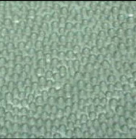
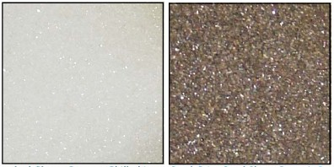
B. HẠT MÀI
Hạt mài phải có hình dáng không đều, bao gồm những cạnh ngắn, sắc tốt hơn là hình dạng tròn. Hạt mài thường được làm từ các vật liệu sau : o xít nhôm,các bic silic, bi-các-bô-nát natri, đolomit và thủy tinh. Cỡ hạt dùng trong gia công nhỏ, đường kính 10 – 50micromet, tốt nhất là từ 15 – 20micromet. Các hạt mài phải đồng bộ về kích thước cho một lần sử dụng. Điều đó quan trọng trong việc sử dụng lại những hạt mài, bởi vì những hạt mài sau khi sử dụng có thể bị gãy, mòn và hư hỏng. Để quá gia công đạt hiệu quả thì các hạt mài phải sắc cạnh. Không nên sử dụng lại các hại mài đã mòn các cạnh và kích thước hạt nhỏ hơn. Các hạt mài nhỏ có thể làm tắt vòi phun. Việc chọn loại hạt mài, cỡ hạt phụ thuộc vào từng nguyên công.
HẠT MÀI THỦY TINH
HẠT MÀI NHÔM OXIT

Slide 7
3.CÁC THÔNG SỐ CÔNG NGHỆ
Áp suất ra của dòng hạt mài.
- Tốc độ của dòng hạt mài.
- Cỡ hạt và loại hạt mài.
- Năng suất bóc vật liệu.
- Vật liệu của chi tiết gia công.
Năng suất bóc vật liệu, hình dạng hình học vết cắt, độ bóng bề mặt và tốc độ mòn vòi phun bị ảnh hưởng bởi kích thước và khoảng cách của vòi phun, thành phần, độ bền kích thước và hình dáng của dòng hạt mài, và thành phần, áp suất và tốc độ của khí.
Năng suất bóc vật liệu chủ yếu phụ thuộc vào tốc độ dòng hạt mài và kích thước hạt mài. Hạt mài có độ hạt lớn sẽ bóc với tốc độ cao hơn. Tại một áp suất nhất định, năng suất bóc vật liệu tăng theo tốc độ dòng hạt mài, nhưng sau khi đạt đến giá trị tối ưu thì năng suất bóc vật liệu giảm nếu ta tiếp tục tăng tốc độ dòng hạt mài. Sở dĩ như vậy là vì tốc độ dòng khí giảm khi ta tăng tốc độ dòng hạt mài và tỉ số trộn tăng gây nên sự giảm năng suất bóc vật liệu bởi vì năng lượng để mài mòn lúc này giảm đi.
Tốc độ lưu lượng hạt mài phải tương xứng với áp suất và lưu lượng dòng khí. Lưu lượng của hạt mài thường từ 2 – 20g/ph. Áp suất dòng khí điển hình là 0,2 N/mm2 – 1N/mm2. Tốc độ dòng dòng hạt mài từ 150 – 300m/s.Thành phần khí ảnh hưởng đến mối quan hệ giữa áp suất và lưu lượng khí.
Năng suất bóc vật liệu tăng khi tăng khoảng cách khoảng cách từ miệng vòi đến chi tiết gia công đến một giá trị nhất định, sau đó nó giữ không thay đổi trong một khoảng cách nhất định rồi giảm dần. Phương pháp gia công này có năng suất bóc vật liệu nhỏ : 40 mg/ph, 15 mm3/ph,
Khi khoảng cách từ miệng vòi phun đến chi tiết gia công càng lớn thì vết gia công càng rộng, cạnh cắt càng kém sắc nét (hình 2). Khoảng cách từ miệng vòi phun và bề mặt gia công khoảng từ 0,25 – 75 mm.

Slide 8
4.ỨNG DỤNG
Quá trình gia công dòng hạt mài thường được sử dụng để thực hiện các công việc như :
- Cắt những lỗ nhỏ, rãnh, hoặc những mô hình, hoa văn phức tạp trên vật liệu kim loại rất cứng hoặc giòn hoặc vật liệu phi kim loại.
- Tẩy ba via.
- Cắt mép, tạo mặt vát.
- Tẩy lớp ô xít và những màng mỏng tạp chất trên bề mặt.
- Làm sạch chi tiết có bề mặt không đều.
Phương pháp này được sử dụng để gia công các loại vật liệu kim loại cứng và giòn, hợp kim và vật liệu phi kim loại như : germanium, silicon, thủy tinh, ceramics, và mica. Chi phí ban đầu thấp. Tuy nhiên năng suất bóc vật liệu thấp, sự cắt tản mát có thể xảy ra làm cho độ chính xác không cao, và không thể gia công vật liệu mềm.

